Slide 1
国际医疗电子创新论坛
International Medical Electronics Innovation Forum

Slide 2
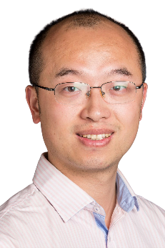
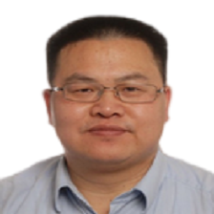
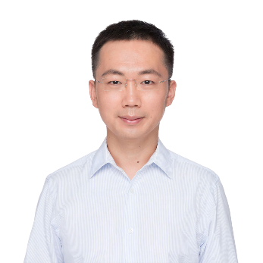
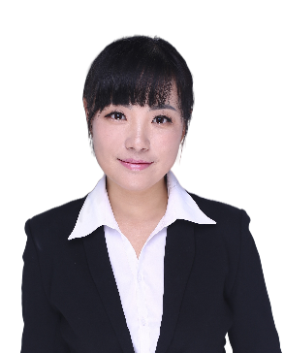
基本信息
会议时间： | 2022年5月6日
会议地点： | 上海新国际博览中心
主办单位： | 慕尼黑展览（上海）有限公司
支持单位： | 上海市生物医学工程学会生物医学信息专业委员会 上海大学生物医学工程研究所
会议语言： | 中文或英文，现场不提供同声传译（建议英文演讲嘉宾使用双语PPT）
演讲资料提交： | - 中英文演讲题目、演讲文简介和照片、250字演讲摘要提交：截止日期2022年1月31日 - 演讲PPT提交：截止日期2022年3月31日
主要议题
■ 医疗电子产业现状与发展趋势  可穿戴医疗电子与健康物联网  医疗手术机器人
2021名师名企（2021.4.14）
10:00 - 10:30 | 孙希文 同济大学附属上海市肺科医院 教授、博导 AI与医生的博弈
10:30 - 11:00 | 刘骁 复旦大学 教授 侵入式神经调控系统——面临的机遇和挑战
11:00 - 11:30 | 郑国焱 上海交通大学医疗机器人研究院 主任 智能影像导航和手术机器人：个人视角
11:30 - 12:00 | 齐鹏 同济大学 副教授 微创手术机器人的智能化发展
13:00 - 13:30 | 管燕 中国医疗器械行业协会智慧及移动医疗分会 秘书长 中国智慧医疗的现状及发展
13:30 - 14:00 | 赵喆博士 某知名医院 医生 5G儿童重症区域协同救治体系建立

Slide 3
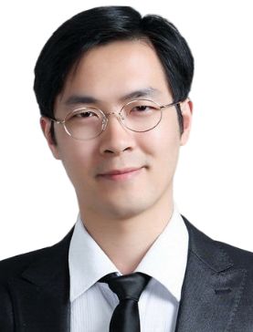
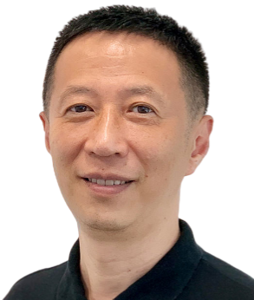
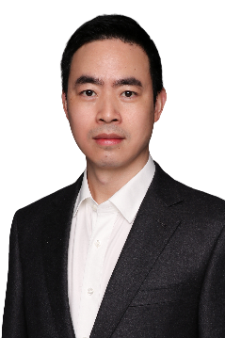
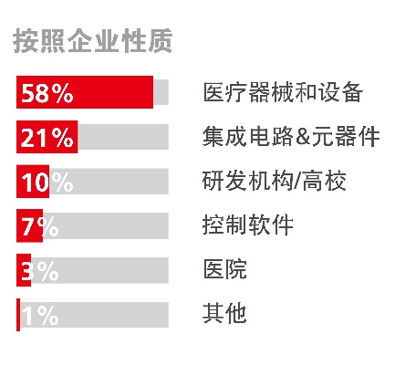
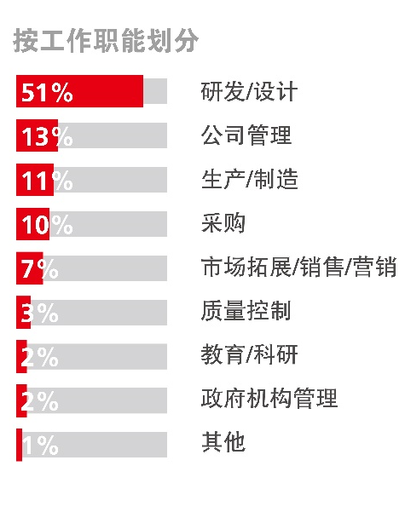
14:00 - 14:30 | 蒋皆恢 上海大学 副教授 AD医疗助手-阿尔茨海默症检测与分析服务工具
14:30 - 15:00 | 李国斌 联影医疗 磁共振事业部总裁 磁共振成像系统技术创新，临床应用及发展趋势
15:00 - 15:30 | 李铭豪 艾迈斯半导体 现场应用经理 ams光谱传感技术助力新冠病毒快速检测
15:30 - 16:00 | 毛赛君博士 复旦大学工程与应用技术研究院 研究员 碳化硅功率半导体器件在高端医疗影像设备电力电子系统中的应用
2021听众分析
到场听众人数：234
2021听众抽样名单
单位 | 部门 | 职务
强生（中国）投资有限公司 | 采购 | 经理
强生（中国）投资有限公司 | 采购 | 新产品开发采购经理
江苏鱼跃医疗设备股份有限公司 | 呼吸机项目组 | 硬件工程师
江苏鱼跃医疗设备股份有限公司 | 研发 | 硬件工程师
微创医疗 | 研发 | 工程师
江苏盖睿健康科技有限公司 | 研发部 | 研发经理
上海联影医疗科技股份有限公司 | 磁共振事业部 | 磁共振事业部总裁
武汉联影智融医疗科技有限公司 | 可穿戴 | 研发总监
Panasonic | CNTC | 技术市场开发
上海西门子医疗器械有限公司 | 研发 | 产品支持工程师
西门子医疗 | 创新 | 创新管理
Duagon AG China | 医疗 | 销售工程师
瑞奇外科 | 产品开发部 | 电子技术经理
北京品驰医疗设备有限公司 | 采购部 | 采购工程师
锐珂牙科技术(上海)有限公司 | 研发部 | 硬件工程师
同方威视技术股份有限公司 | 产品技术部 | 工程师
南京巨鲨显示科技有限公司 | 研发 | 工程师
中兴通讯股份有限公司 | 终端事业部 | 技术规划总工
华为终端 | 规划 | VP
上海华为技术有限公司 | 无线产品线 | 战略专员-无线未来网络方向
中船711所 | 自动化事业部 | 副总工程师
ZIMMER 集团 | 采购 | 采购
李尔 | 新能源 | 经理
三菱电机 | 半导体事业部 | PR主管
苏州汇川技术有限公司 | 技术中心 | 工程师

